Slide 1
Декларирование соответствия пищевой продукции в рамках Евразийского экономического (таможенного) союза

Slide 2
Объекты декларирования
Продукция включенная в Единый перечень (ПП 982)
Продукция включенная в Единый перечень (Решение 620)
Продукция ТР РФ
Продукция ТР ЕАЭС

Slide 3
Этапы декларирования соответствия
Идентификация продукции
Определение схемы декларирования
Формирование доказательственных материалов
Оформление декларации о соответствии
Регистрация декларации о соответствии
Маркирование соответствующим знаком
Поддержание (обеспечение) соответствия

Slide 4
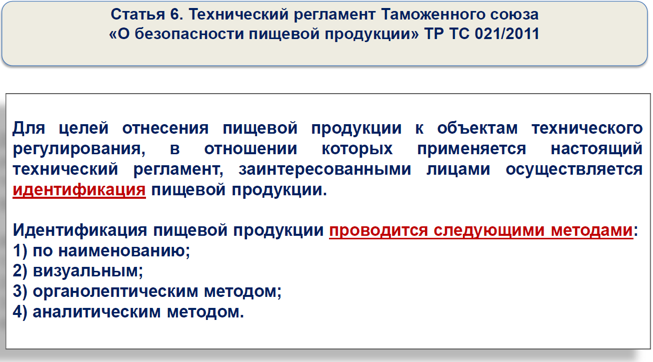

Slide 5
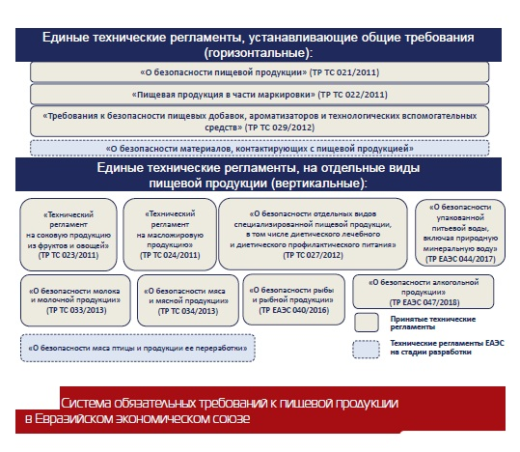

Slide 6
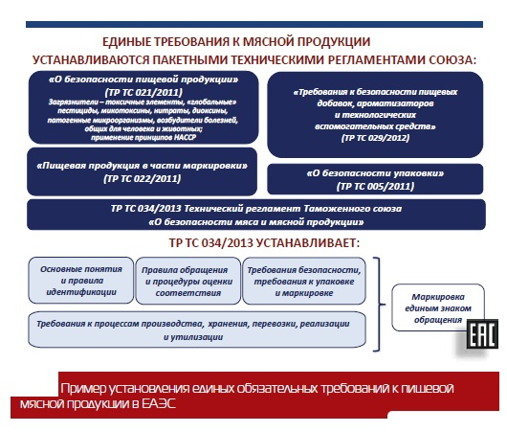

Slide 7
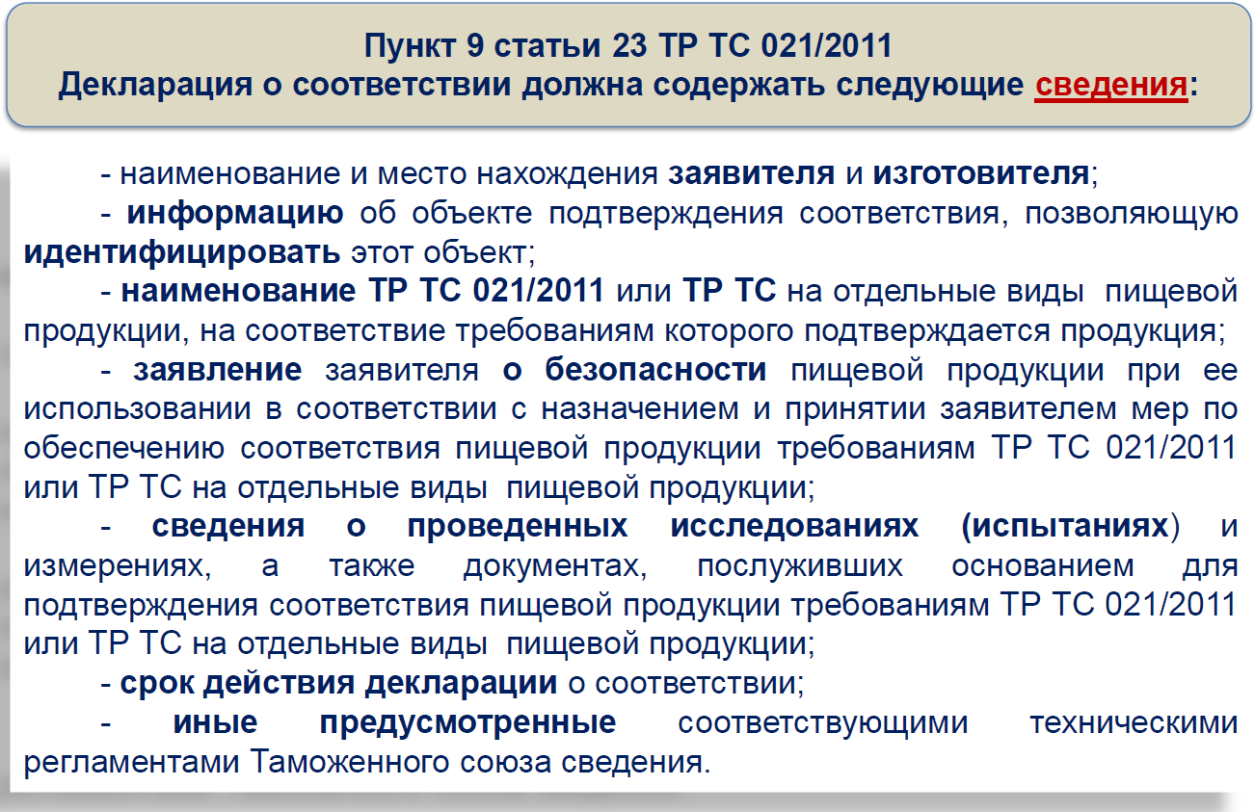

Slide 8
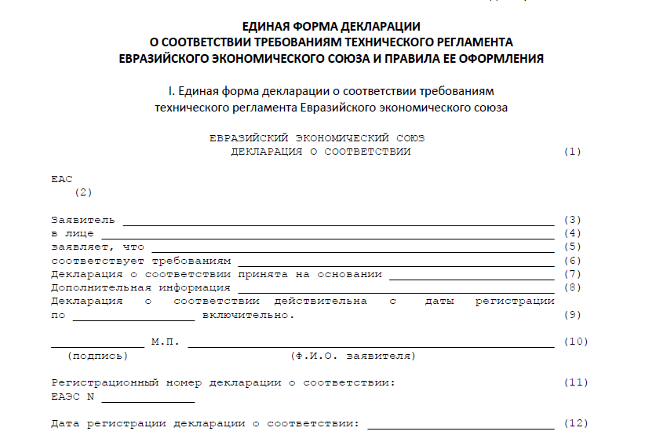
Решение коллегии Евразийской экономической комиссии от 25.12.2012 № 293 (в редакции Решения Коллегии Евразийской экономической комиссии от 15.11.2016 № 154)

Slide 9
Поле 5 – сведения о продукции
ТР ТС 022/2011 «Пищевая продукция в части ее маркировки»
п. 4.3. Общие требования к формированию наименования пищевой продукции
Требования регламентов на отдельные виды продукции
ГОСТ 34397-2018
Мясная продукция. Оценка тождества и сходства до степени смешения придуманных названий
ГОСТ 32253-2013
Продукция молочных предприятий. Рекомендации по формированию наименований продуктов

Slide 10
Уровень системы кодирования | Длина кода | Правовая база | Страны, применяющие номенклатуру
ГС Гармонизированная система описания и кодирования товаров | 6 знаков | Международная конвенция о ГС | Более 170 стран
КН ЕС Комбинированая номенклатура ЕС | 8 знаков | - | Страны ЕС, СНГ
ТН ВЭД СНГ | 9 знаков | Соглашение о ТН ВЭД СНГ | Азербайджан, Беларусь, Грузия, Казахстан, Кыргызская Республика, Молдова, РФ, Таджикистан, Туркменитан, Узбекистан, Украина
ТН ВЭД (России)ТС | 10 знаков | Соглашение о едином таможенно-тарифном регулировании (25.01.08.) | Беларусь, Казахстан, Россия
ТН ВЭД ЕАЭС | 10 знаков | Договор о создании ЕАЭС (23.12.14) | Беларусь, Казахстан, Россия, Армения, Киргизия
10

Slide 11
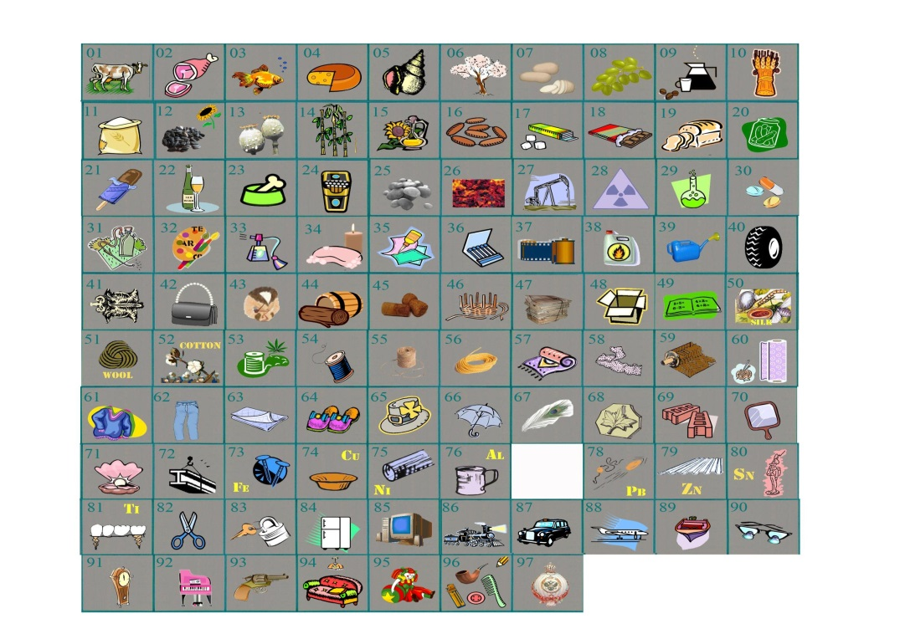
Классификационная система
1.Раздел
7 уровней классификации товара
по ТН ВЭД:
2.Группа
3.Подгруппа
4.Товарная позиция
5.Подпозиция
6.Субпозиция
7.Подсубпозиция
11

Slide 12



Признаки формирования разделов:
происхождение
(товары сельского хозяйства, рыболовства, животноводства, лесного хозяйства, минеральные продукты) - раздел I (группы 1-5), II (группы 6-14), V (группы 25-27);
химический состав (жиры и масла, продукция химической отрасли, пластмассы, каучук) - раздел III (группа 15), VI (группы 28-38), VII (группы 39-40);
вид материала, из которого изготовлен товар (кожевенное сырье, мех, древесина, бумага, текстиль, текстильные изделия, изделия из камня, гипса, цемента) - разделы VIII-X (группы 41-49), XI (группы 50-63), XIII-XV (группы 68-83);
функциональное назначение товара
(готовые пищевые продукты, обувь, головные уборы, машины и оборудование, средства транспорта, приборы, часы, музыкальные инструменты, оружие, мебель) - разделы IV (группы 16-24), XII (группы 64-67), XVI-XXI (группы 84-97).
12

Slide 13
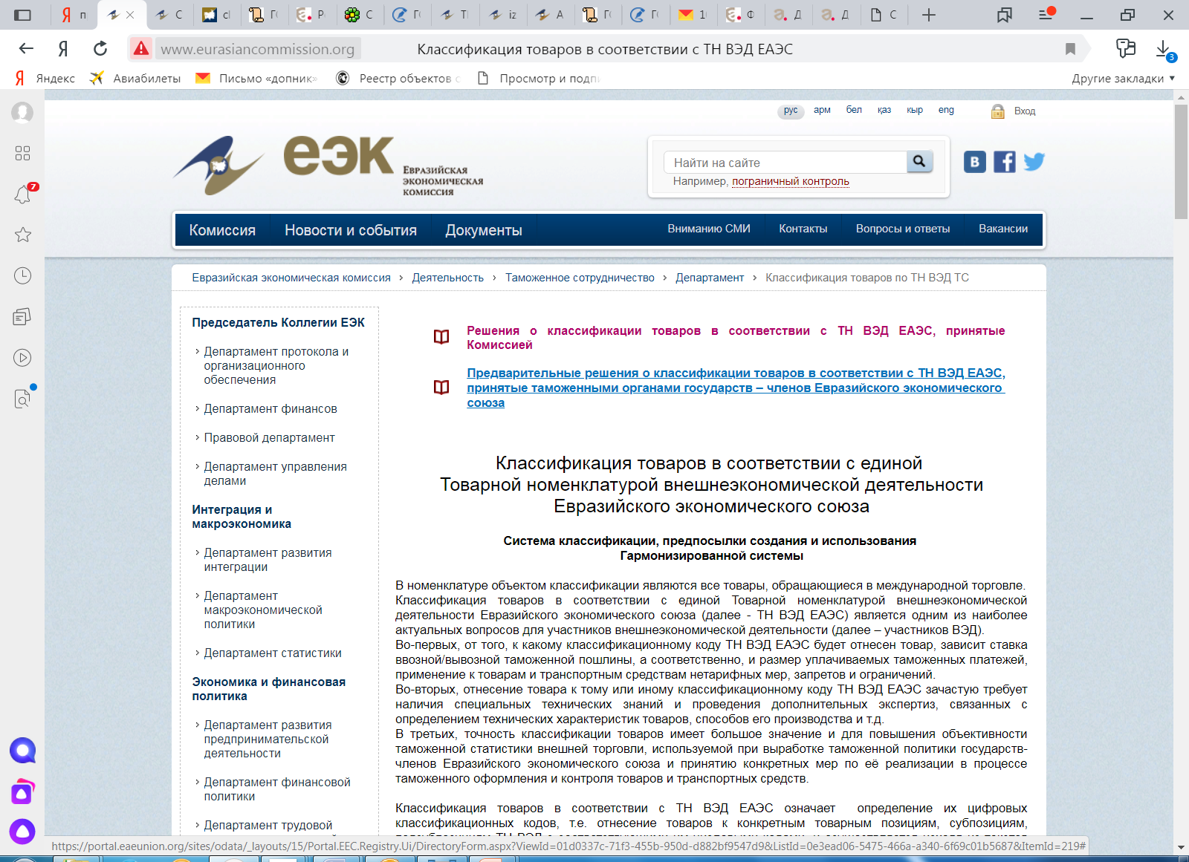

Slide 14
ОПИ (основные правила интерпретации) ТН ВЭД предусматривают чёткое включение конкретного товара в определенную товарную позицию (ОПИ 1-5 ТН ВЭД), затем в соответствующую субпозицию (ОПИ 6 ТН ВЭД) и далее - в подсубпозицию (ОПИ 6 ТН ВЭД).
Для правильного определения классификационного кода товара в соответствии с ТН ВЭД ЕАЭС необходимы:
- точное наименование и характеристика товара;
- знание построения классификатора.

Slide 15
Общероссийский классификатор продукции по видам экономической деятельности (ОКПД 2) входит в состав национальной системы стандартизации Российской Федерации.
ОКПД 2 построен на основе гармонизации со Статистической классификацией продукции по видам деятельности в Европейском экономическом сообществе (КПЕС 2008) - Statistical Classification of Products by Activity in the European Economic Community, 2008 version (CPA 2008) путем сохранения без изменения в ОКПД 2 из КПЕС 2008 кодов (до шести знаков включительно) и объемов понятий соответствующих позиций.
Национальные особенности, отражающие потребности российской экономики по детализации продукции, учитываются в группировках ОКПД 2
с 7 - 9-разрядными кодами.

Slide 16
Объектами классификации в ОКПД 2 является продукция (услуги, работы)
ОКПД 2 предназначен для обеспечения информационной поддержки задач, связанных с:
- классификацией и кодированием продукции (услуг, работ) для целей государственной статистики;
- подготовкой статистической информации для сопоставлений на международном уровне;
- размещением заказов на поставки товаров, выполнение работ (оказание услуг) для государственных и муниципальных нужд;
- налогообложением;
- стандартизацией и обязательным подтверждением соответствия продукции;

Slide 17
В ОКПД 2 использованы иерархический метод классификации и последовательный метод кодирования
Код состоит из 2 - 9 цифровых знаков.
Структура кода
XX класс
XX.X подкласс
XX.XX группа
XX.XX.X подгруппа
XX.XX.XX вид
XX.XX.XX.XX категория
XX.XX.XX.XXX подкатегория

Slide 18
Раздел C.
Продукция обрабатывающих производств
  10 Продукты пищевые
  11 Напитки
  12 Изделия табачные
  13 Текстиль и изделия текстильные
  14 Одежда

Slide 19
Раздел С. Продукция обрабатывающих производств
10 – Класс. «Продукты пищевые»
10.1 Мясо и мясо птицы, прочие продукты убоя. Мясные пищевые продукты, включая продукты из мяса птицы
10.2 Рыба переработанная и консервированная, ракообразные и моллюски
10.3 Фрукты и овощи переработанные и консервированные
10.4 Масла и жиры животные и растительные
10.5 Молоко и молочная продукция
10.6 Продукция мукомольно-крупяного производства, крахмалы и крахмалопродукты
10.7 Изделия хлебобулочные и мучные кондитерские
10.8 Продукты пищевые прочие
10.9 Корма готовые для животных

Slide 20
Статья 23 ТР ТС 021/2011
7. Доказательственные материалы должны содержать результаты исследований (испытаний), подтверждающие выполнение требований настоящего технического регламента и (или) технических регламентов Таможенного союза на отдельные виды пищевой продукции. Такие исследования (испытания) могут быть проведены в собственной испытательной лаборатории заявителя или в иной испытательной лаборатории по договору с заявителем.
8. Доказательственные материалы, кроме указанных в части 7 настоящей статьи документов, могут включать другие документы по выбору заявителя, если иное не предусмотрено техническими регламентами Таможенного союза на отдельные виды пищевой продукции, послужившие основанием для подтверждения соответствия декларируемой пищевой продукции требованиям настоящего технического регламента и (или) технических регламентов Таможенного союза на отдельные виды пищевой продукции.

Slide 21
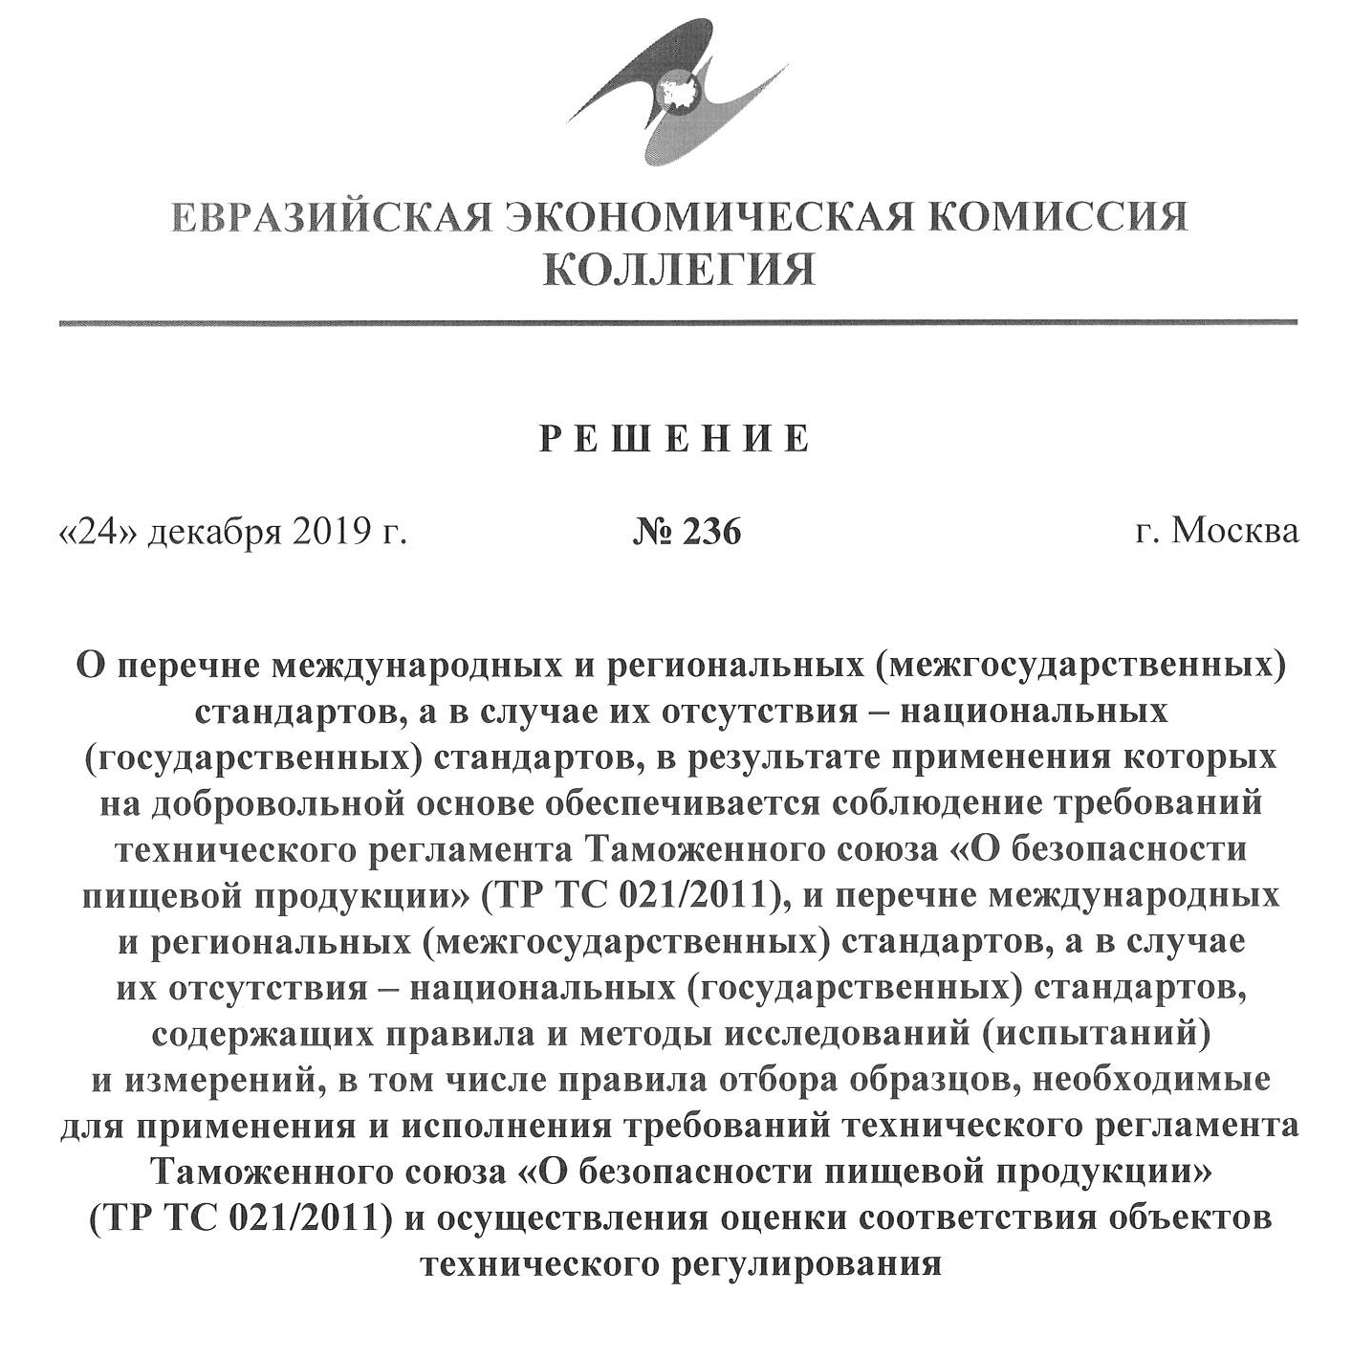
Notes:
С 01.06.2020

Slide 22
ГОСТ Р 56532-2015 Оценка соответствия. Рекомендации по принятию декларации о соответствии продукции установленным требованиям
5.1.5 Доказательственные материалы
В качестве документов, являющихся основанием для принятия декларации, могут использоваться:
- протоколы испытаний (приемочных, приемо-сдаточных, контрольных испытаний, проведенных заявителем и (или) сторонними испытательными лабораториями) продукции;
Примечания
1 Протоколы испытаний должны распространяться на заявленную продукцию.
2 Протоколы испытаний должны содержать значения характеристик продукции, подтверждающие соответствие всем требованиям, установленным в нормативных документах, и распространяющимся на конкретную заявленную продукцию.
ГОСТ 31814-2012 Оценка соответствия. Общие правила отбора образцов для испытаний продукции при подтверждении соответствия

Slide 23
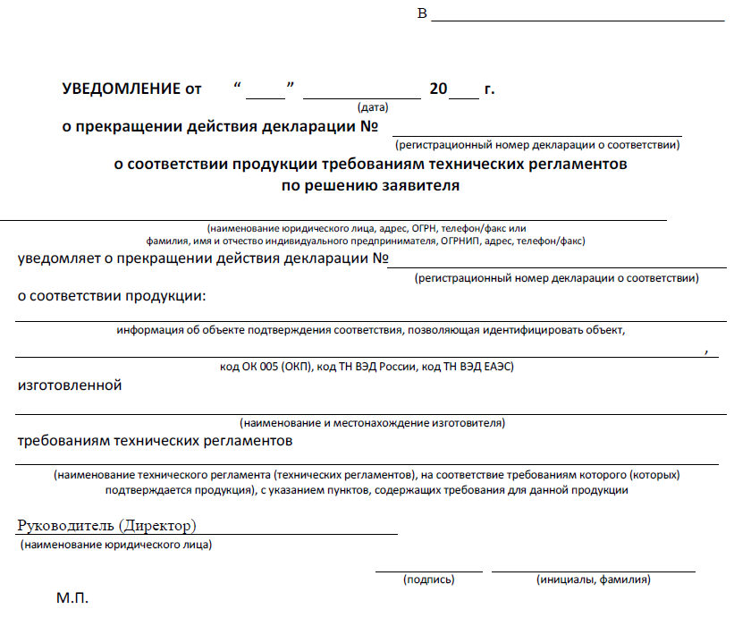


Slide 24
Спасибо за внимание!


